Slide 1
學生學習概覧
教育局
系統及資訊管理組

Slide 2
模組選單

Slide 3
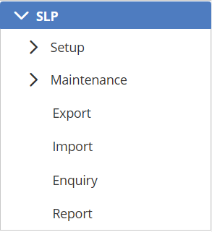
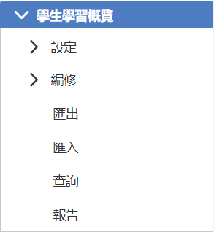
學生學習概覧 - 模組選單

Slide 4
優化功能

Slide 5
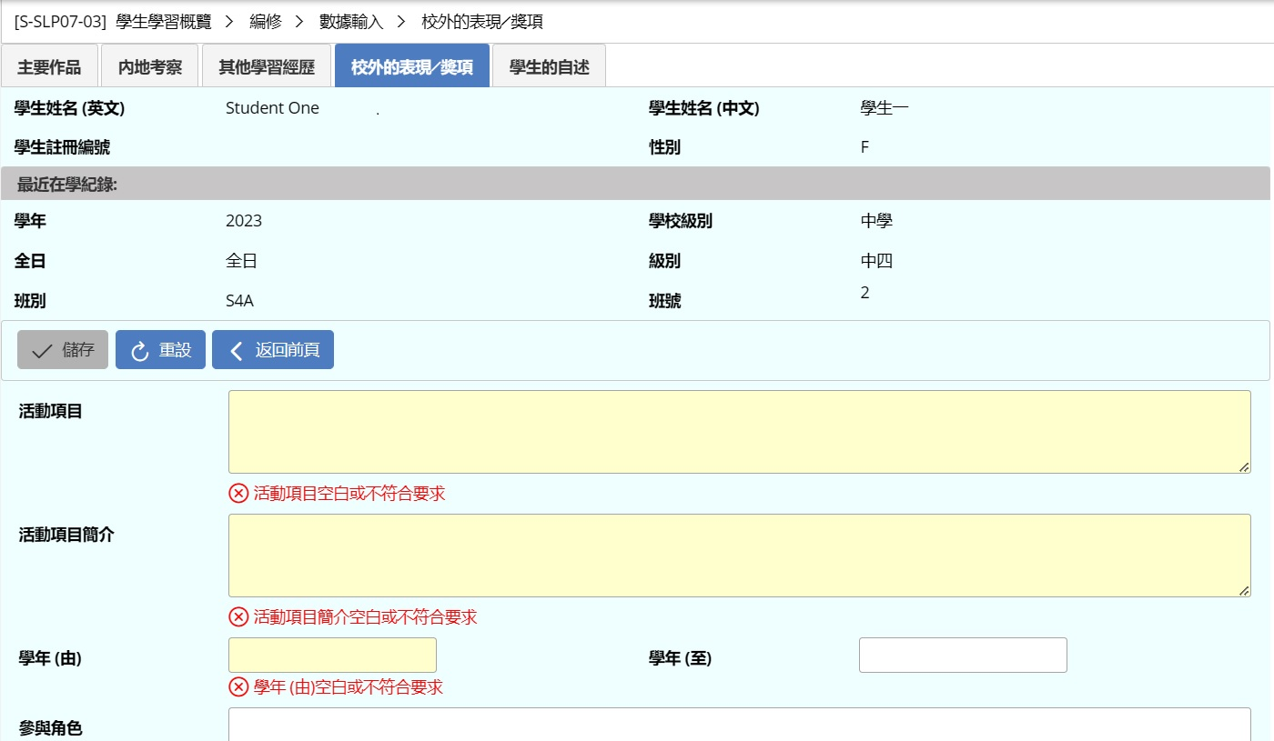
學生學習概覧 – 即時驗證
相關按鈕也可能被停用
即時的輸入驗證

Slide 6
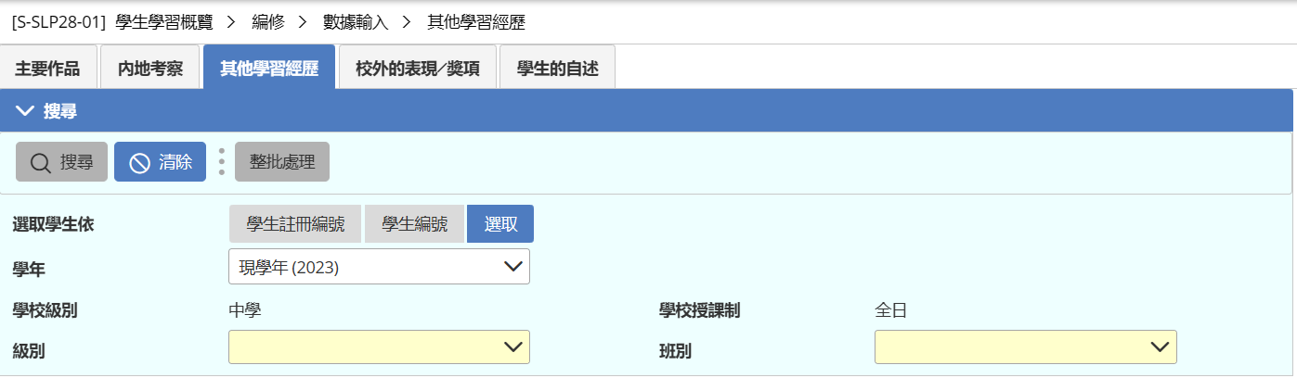
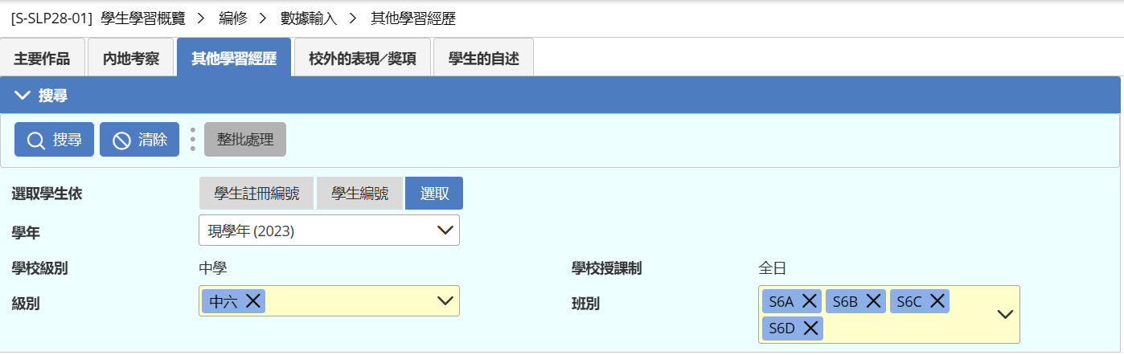
學生學習概覧 – 必填標示
黃色方格代表必需填寫
填寫後啟動相關按鈕

Slide 7
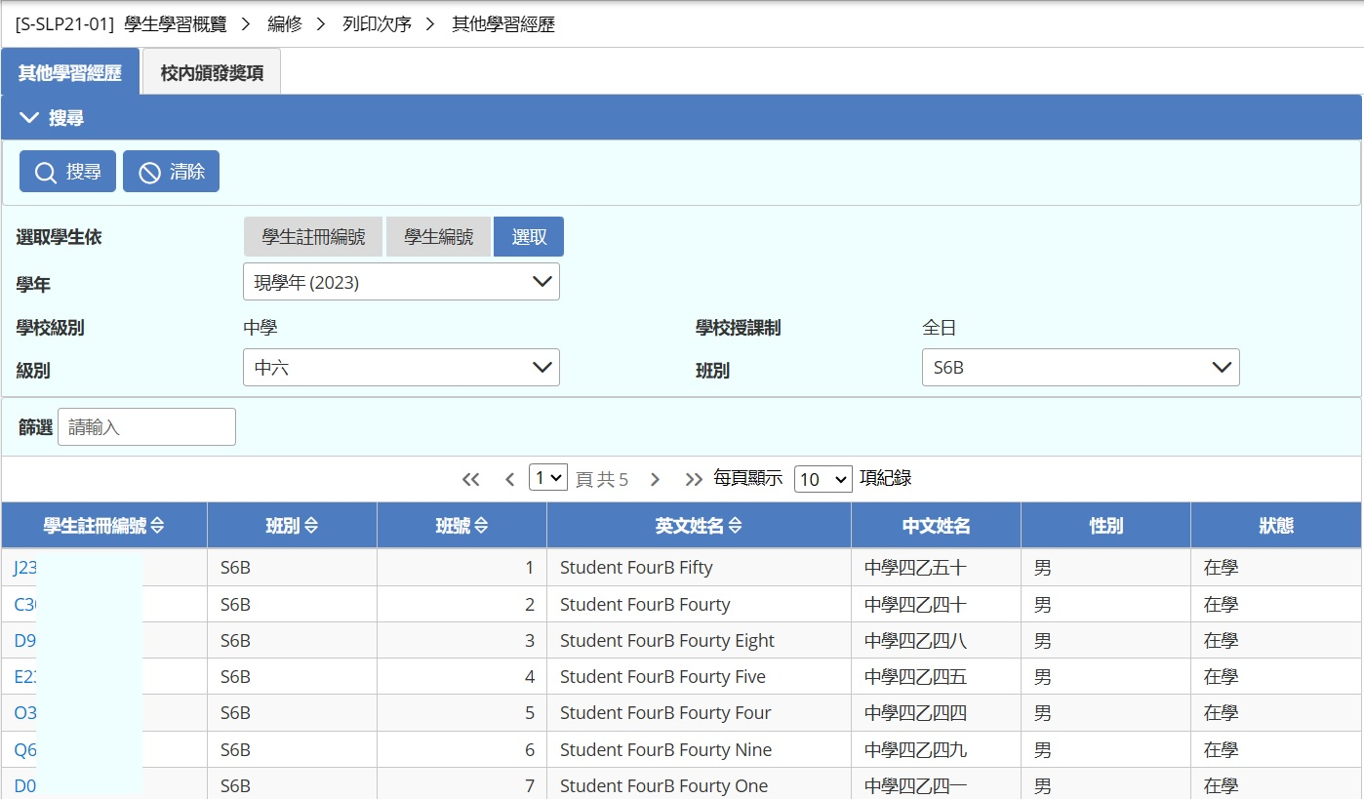
學生學習概覧 – 摺疊式搜尋介面

Slide 8
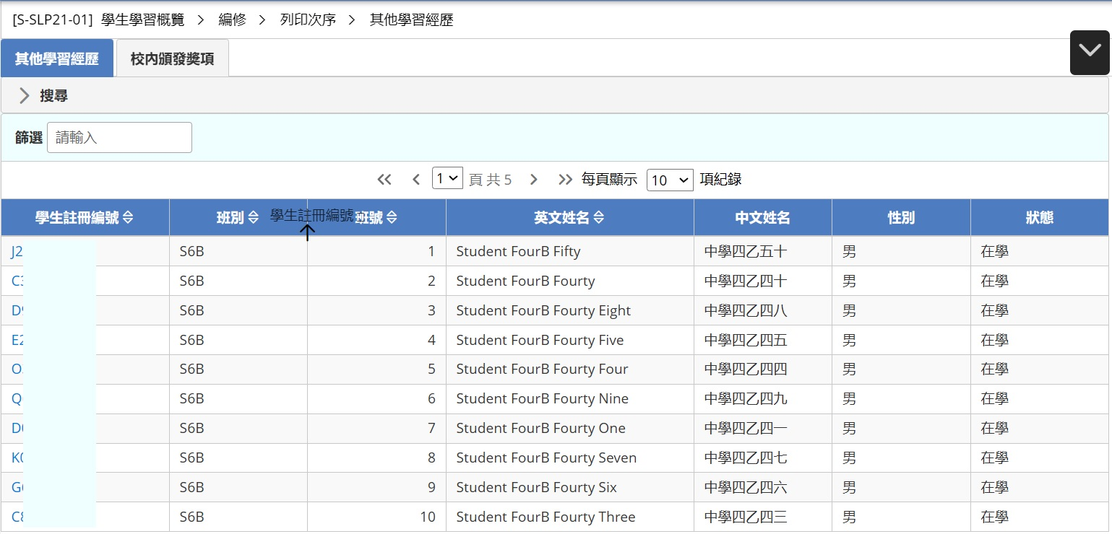
學生學習概覧 – 摺疊式搜尋介面

Slide 9
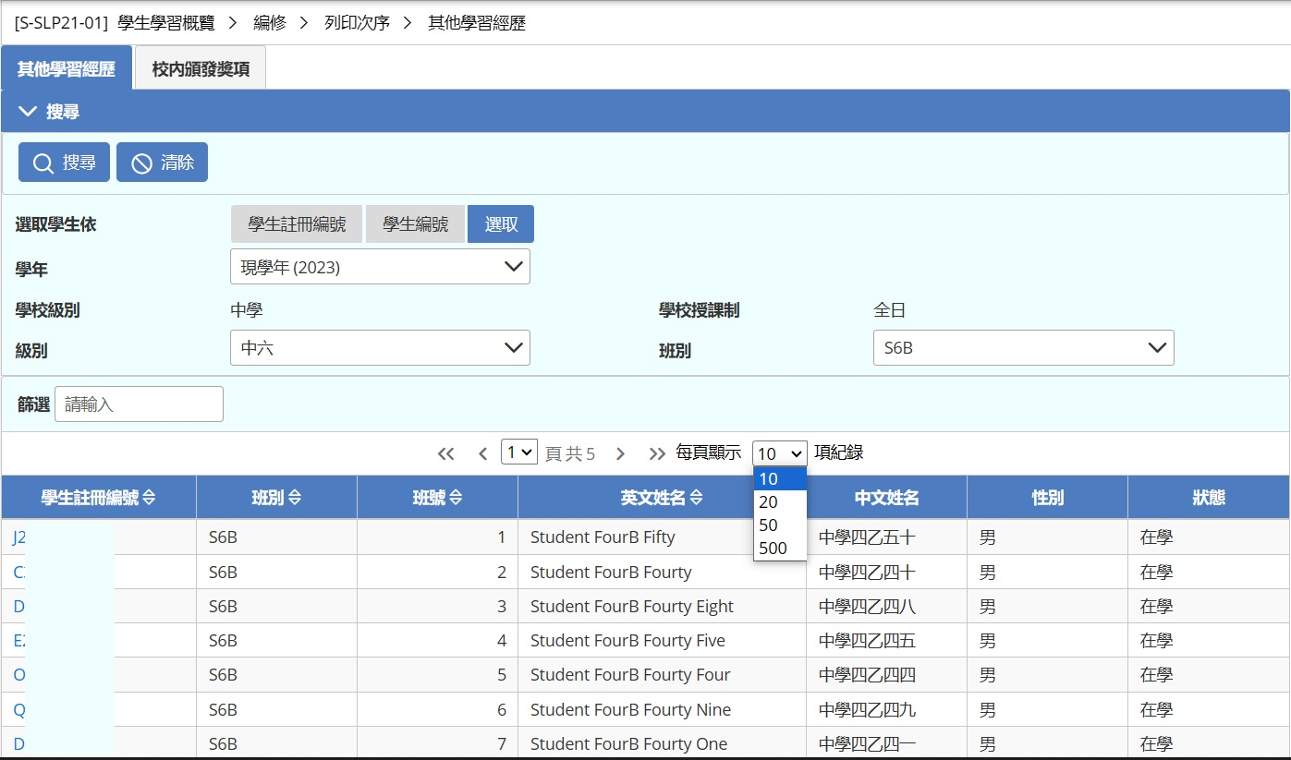
學生學習概覧 – 每頁顯示多少項
選擇每頁顯示紀錄數目

Slide 10
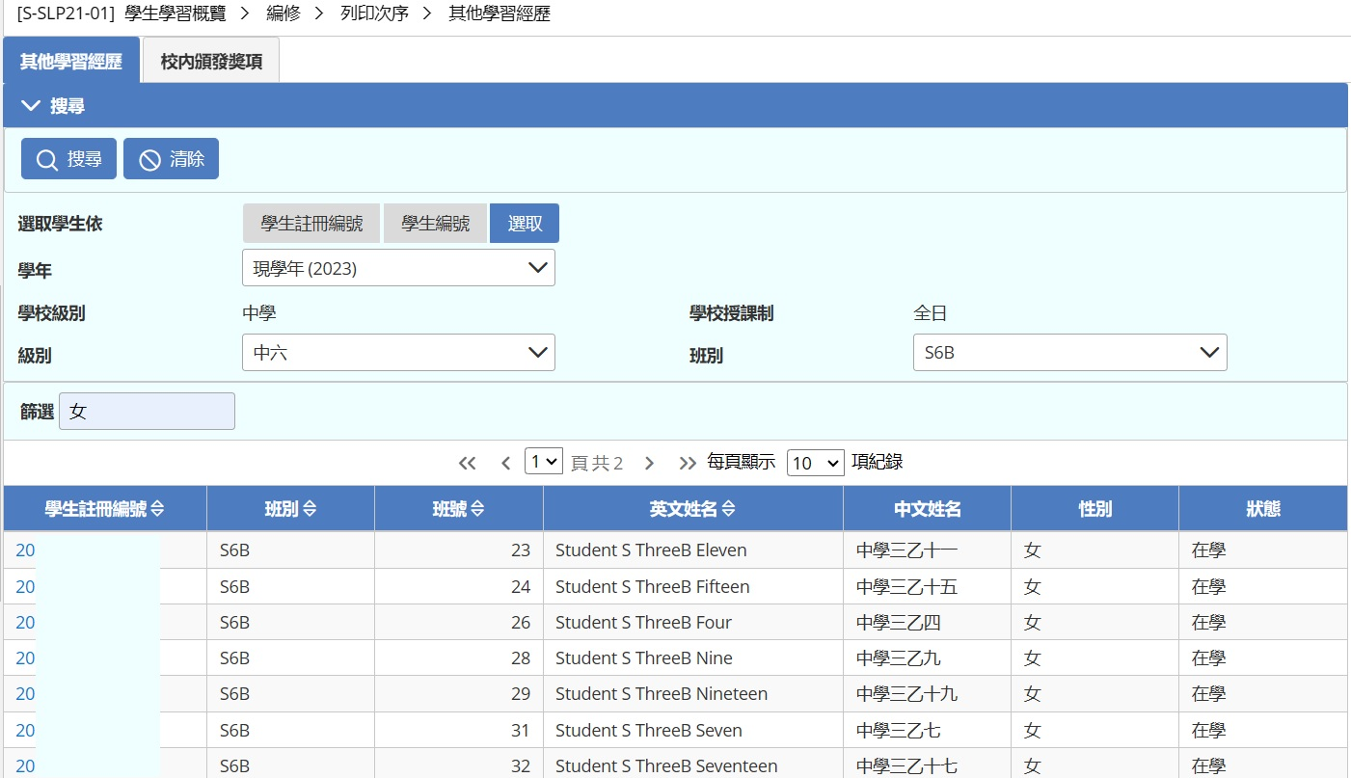
學生學習概覧 – 篩選功能

Slide 11
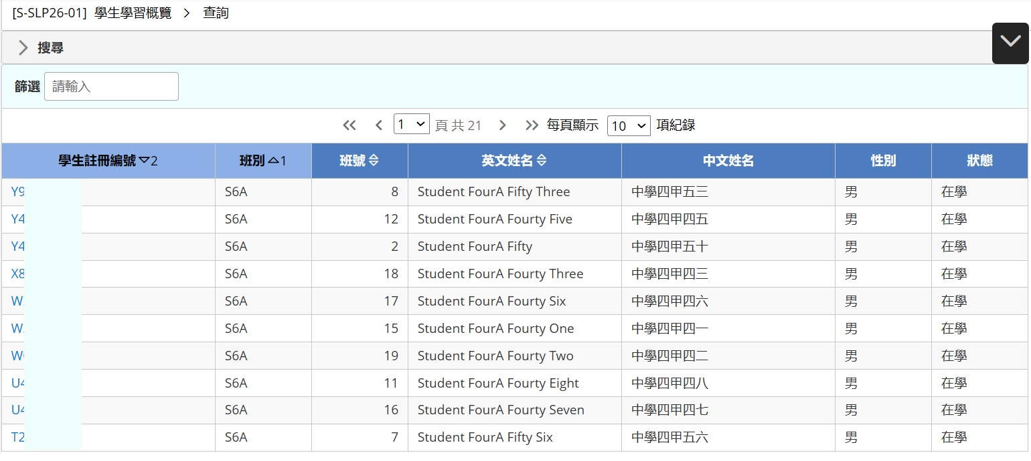
學生學習概覧 – 多重排序
1. 長按住CTRL
3. 再按註册編號
2. 先按班別

Slide 12
學生學習概覧 – 欄位自訂排列
2. 然後拖拽欄位
1. 先按住欄位標題

Slide 13
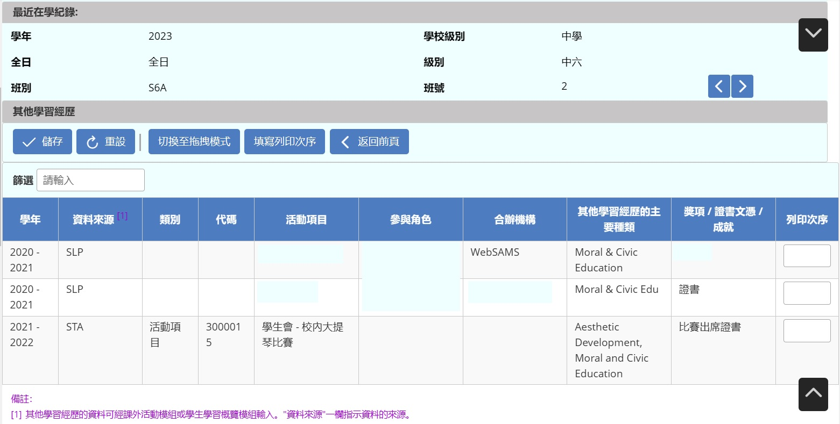
學生學習概覧 – 拖拽模式
為個別學生設定列印次序時

Slide 14
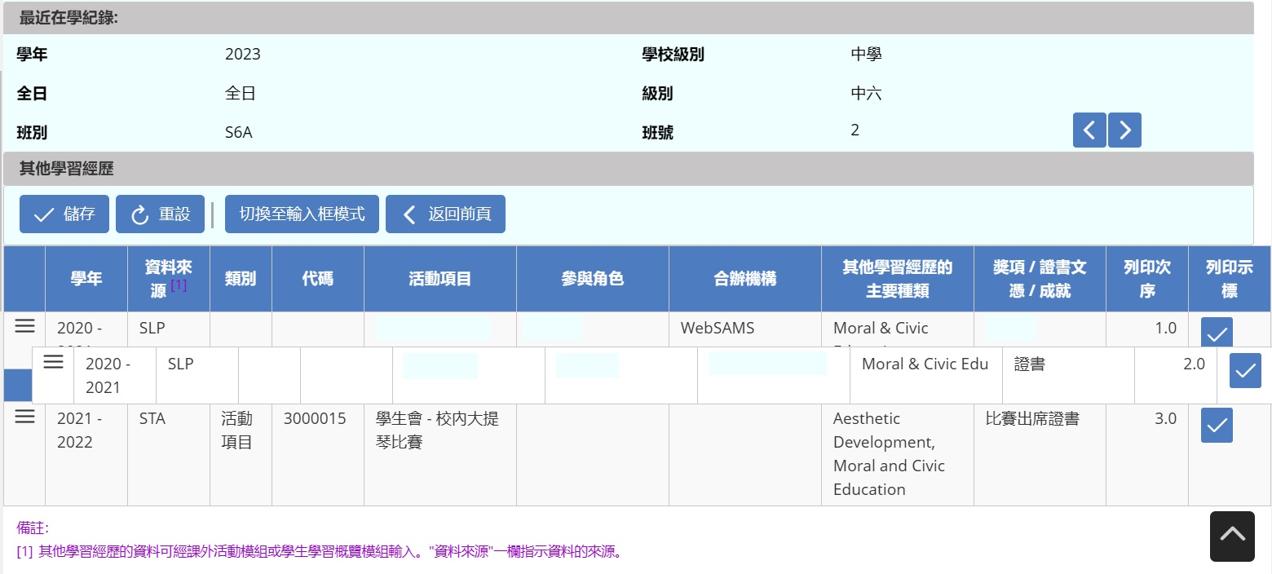
學生學習概覧 – 拖拽模式
記得按儲存
直接搬動紀錄，系統會自動更新列印次序

Slide 15
完

